Slide 1
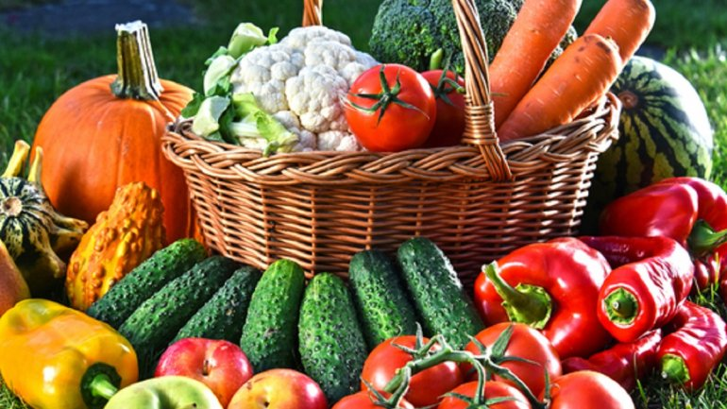
Школа пожилого возраста
«Садоводы и огородники
Тема: «Урожай 2020»
Руководитель: Кочебина Наталия Алексеевна

Slide 2
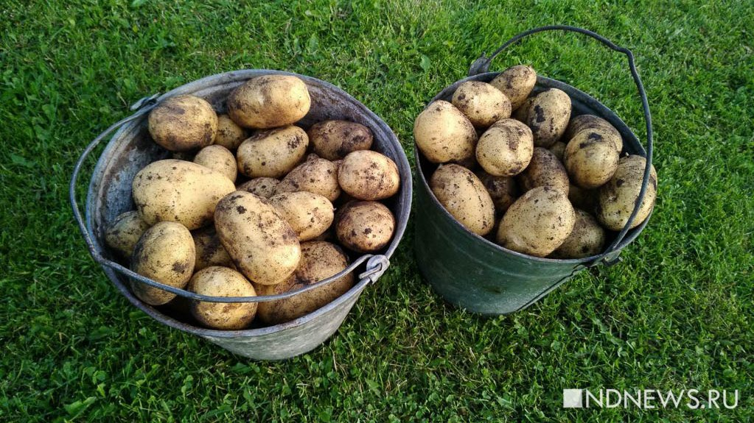
Неурожай картофеля.
«Засуха сказалась на урожае картофеля. По нашим оценкам, недоурожай на некоторых участках составил 30-40 Если бы урожай-2020 был равнозначен урожаю-2019, то картофель было бы попросту некуда девать – хранилища забиты, собирать в поле некому. Так что матушка-природа всё спланировала и всем показала.
Картофель ГАЛА
В настоящее время Гала является одним из самых раннеспелых сортов картофеля. Период созревания полноценного урожая составляет всего лишь 70 — 80 дней с момента посадки семян в грунт. Это является оптимальным условием для возделывания данной сельскохозяйственной культуры в средней полосе.
Побеги картофеля Гала представляют собой полупрямостоячее растение промежуточного типа средней высоты, покрытое крупными листьями, насыщено-зеленого цвета, со слабой волнистостью края. Венчик соцветия белый, среднего размера.

Slide 3
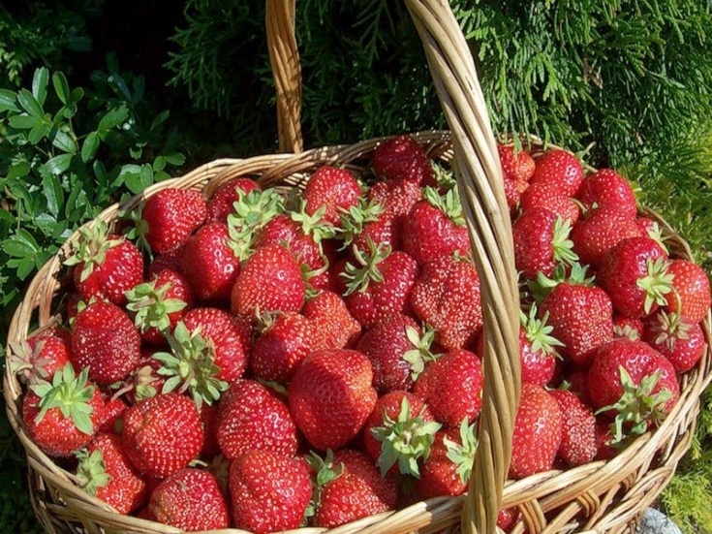
Урожай ягод 2020
Пандора – сорт с поздним сроком созревания ягод. Плоды очень крупные, сладкие с насыщенным клубничным вкусом. Сорт устойчив к мучнистой росе, грибковым поражениям. Для успешного плодоношения необходимы тщательный уход, регулярная прополка междурядий и умеренный полив.

Slide 4
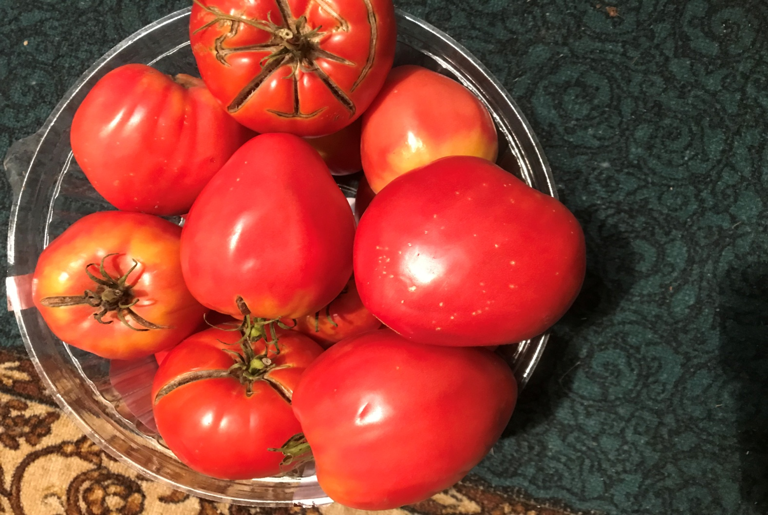
Урожай томатов 2020
Томаты для Урала от сибирских селекционеров
Бабушкин секрет» – среднеспелый индетерминантный сорт для тепличного выращивания. С момента появления всходов до сбора первого урожая проходит в среднем от 100 до 115 дней. Масса отдельных плодов нередко доходит до 1000 г (в среднем от 300 до 500 г), диаметр – более 8 см. Сорт имеет неплохую устойчивость к мучнистой росе, фитофторе и табачной мозаике. Урожайность с куста – до 9 кг.

Slide 5
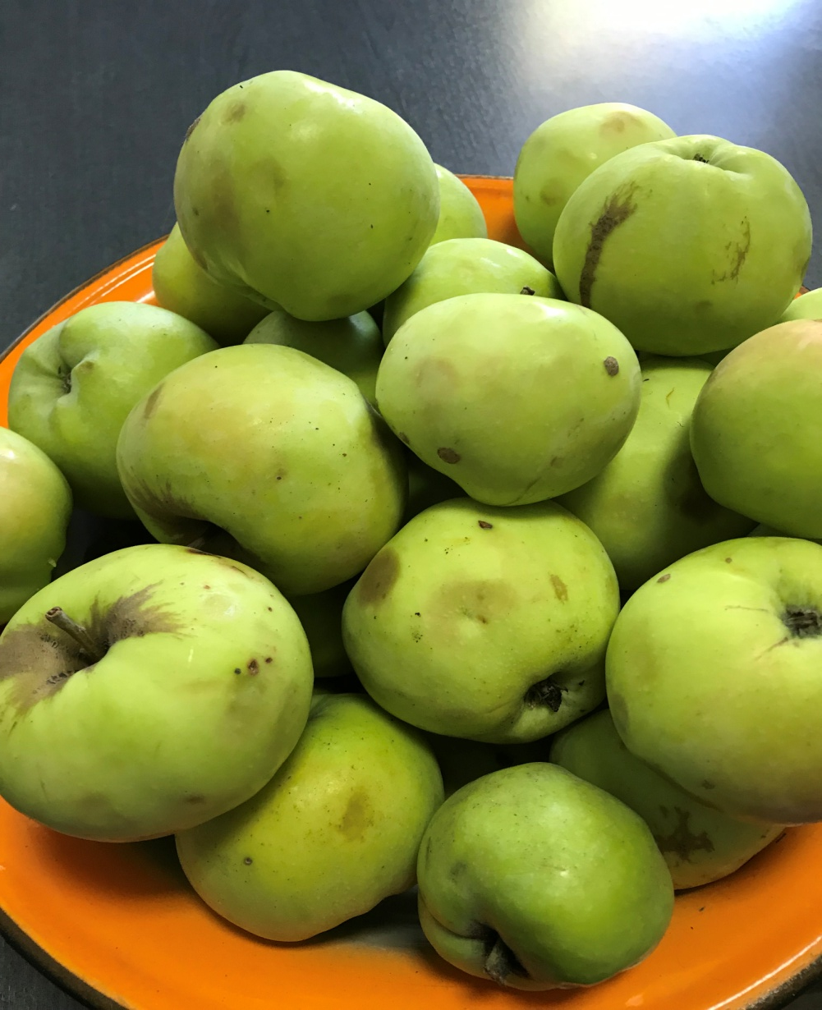
Урожай яблок 2020
Орнист
Летний сорт. Небольшие сочные яблоки зеленого окраса. Молодая яблоня почти пирамидальная, взрослая – крепкое дерево с широкой кроной, зимостойкое и неприхотливое.
Плодоносит ежегодно. Применение яблок универсальное.

Slide 6
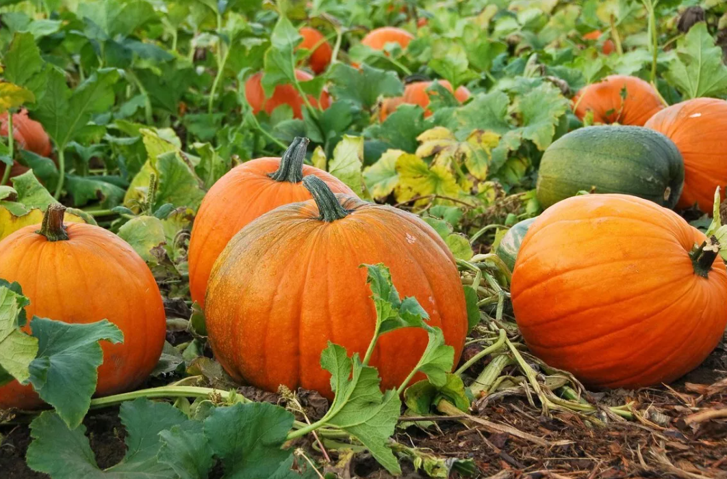
Урожай тыквы 2020
«Медовая» - длинноплетистая, ранняя, созревает за 3 месяца. Плоды рельефные с хорошо выраженными отдельными дольками. Вес от 3,8 до 6 кг. Мякоть сочная и ароматная. Тыква вкусная и сладкая настолько, что ее можно кушать сырой прямо с огорода как арбуз. Если кто любит тыквенный сок, выращивать нужно именно этот сорт. Хранится хорошо.

Slide 7
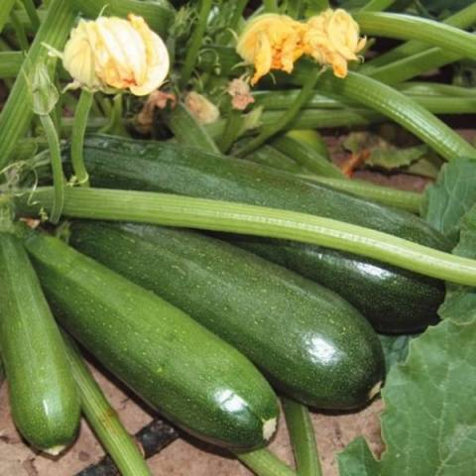
Урожай кабачков 2020
Сорт зеленого кабачка (цуккини) Аэронавт
Аэронавт является одним из самых распространенных в России. Популярность ему принесло сочетание следующих качеств:
неплохая урожайность (около 7 и более кг/кв. м);
нетребовательность и неприхотливость к условиям выращивания и ухода, которая выделяет сорт даже среди в целом нетребовательных кабачков;
универсальность способа употребления в пищу (может использоваться в салатах, консервированном и засоленном виде) в сочетании с отменными вкусовыми свойствами;
достаточно неплохая устойчивость к заболеваниям и вирусам, обычным для отечественных условий.
Кроме того, плод имеет очень привлекательный темно-зеленый цвет, иногда содержит рисунок из мелких светло-зеленых точек.

Slide 8
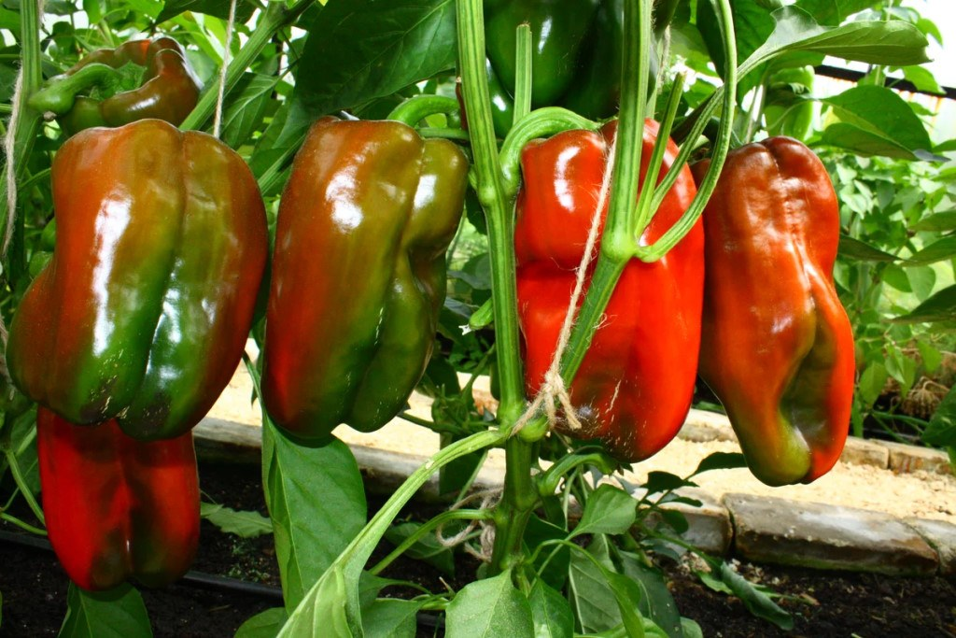
Урожай перца 2020
Богатырь
Перец этого среднеспелого сорта неплохо растет в сложных погодных условиях Урала: он нетребователен к свету и стойко переносит низкую температуру. Богатырь славится не только своей неприхотливостью. Его сладкие и сочные красные плоды по форме напоминают конус и могут достигать в длину 18 см. Плюс ко всему у них отличный товарный вид и они не повреждаются при транспортировке, поэтому могут выращиваться на продажу.

Slide 9
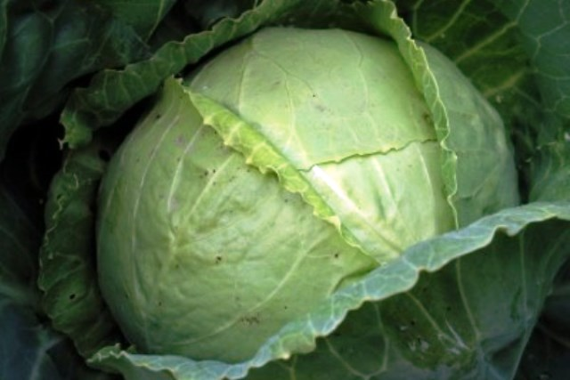
Урожай капусты 2020
Амагер.
Техническая спелость наступает спустя 115-120 дней после посадки рассады. Кочаны имеют округло-плоскую форму, плотные, масса 3-3,5кг.За время хранения вкус только улучшается. Этот сорт капусты хорошо подходит для квашения. Лучший сорт поздней капусты.

Slide 10
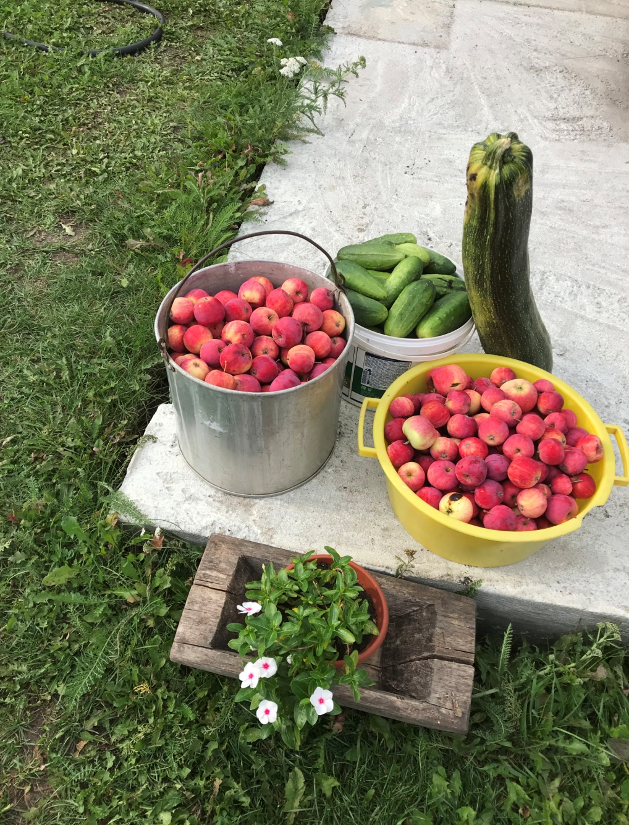
Сборный урожай 2020

Slide 11
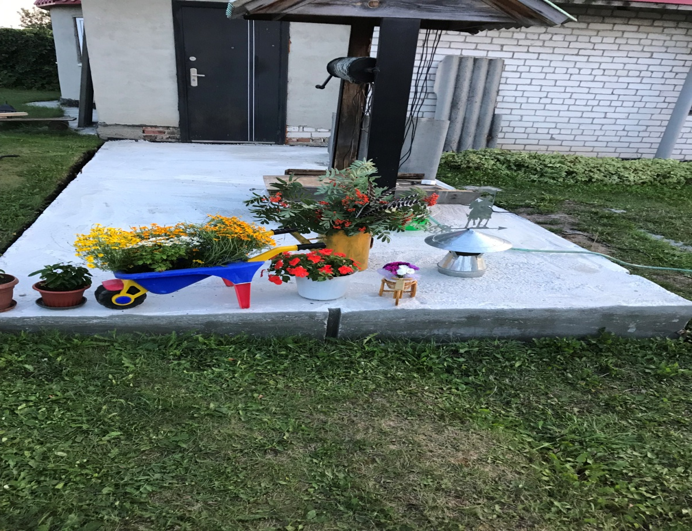
Спасибо лето 2020

